Slide 1
23.05.2020

Slide 2
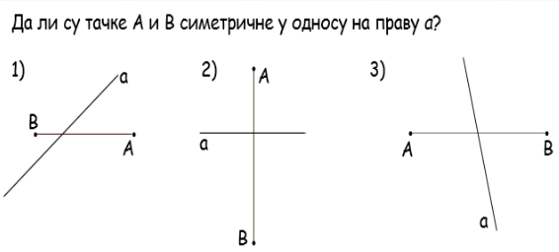
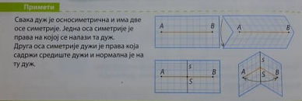

Slide 3
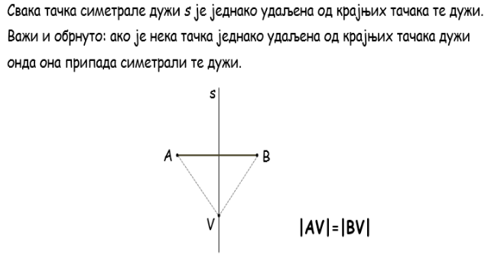
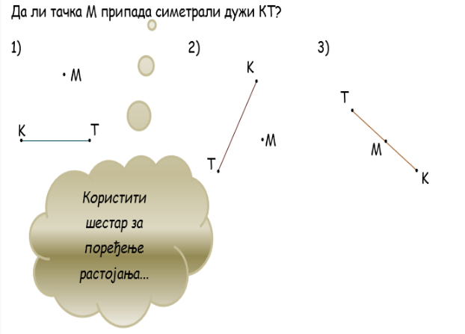
1. Задатак:

Slide 5
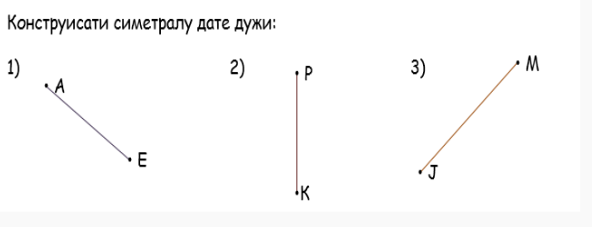
2. Задатак:

Slide 7
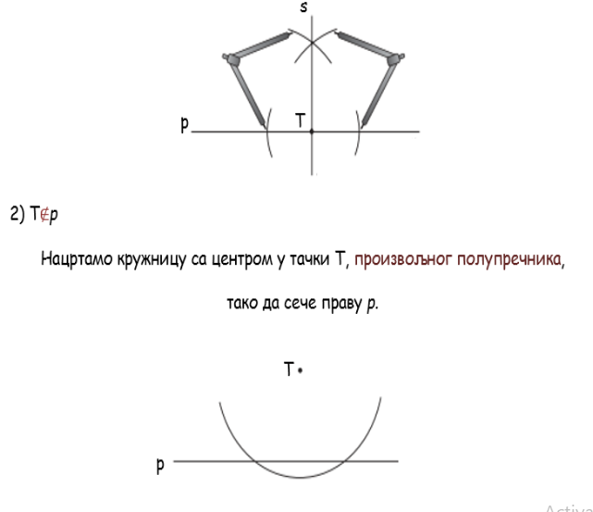

Slide 9
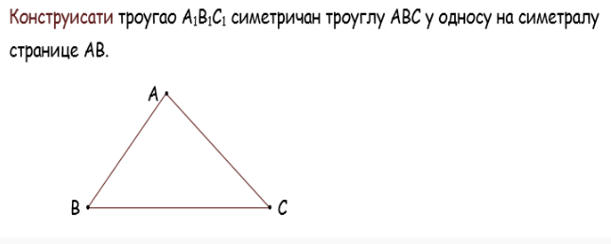
3. Задатак:

Slide 10
Задатке које сте добили провежбајте, не шаљете као домаћи задатак.
Велики поздрав од ваших наставница, будите добри и чувајте се!
Марија и Јована

